Slide 1
Librería de Satoshi impulsa el aprendizaje técnico y la adopción de Bitcoin

Slide 2
Clase 3: Ecosistema y Herramientas
Wallets
Mints
Integraciones
Casos de uso

Slide 3

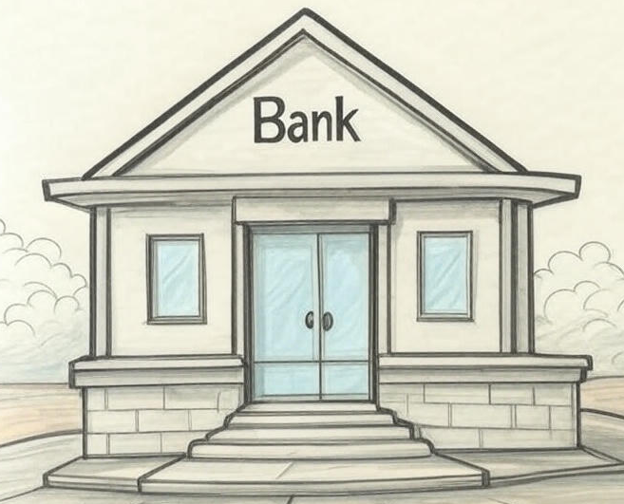


Creación de Cashu por Alice
Paso 1:
Envío de sats al Mint
Paso 2:
Emisión de cashu y entrega
al usuario

Slide 4

Envío de Cashu a Bob
Paso 1:
Envío de sats al Mint
Paso 3:
Transferencia de Cashu a
otra persona
Paso 2:
Emisión de cashu y entrega
al usuario

Slide 5
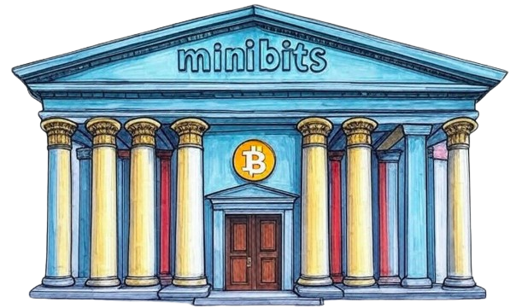
Paso 1:
Envío de Cashu al Mint original
Paso 3:
El nuevo mint crea nuevos Cashu y te los entrega
Paso 2:
El mint quema tus tokens y envía los sats vía Lightning Network al nuevo Mint

Slide 6

¿Qué son los NUTs?
Notation, Usage, Terminology
https://github.com/cashubtc/nuts
Especificaciones técnicas estandarizadas
Garantizan interoperabilidad entre implementaciones
Definen formatos de datos y comportamientos
Importancia: Sin especificaciones claras, cada wallet/mint funcionaría diferente, rompiendo la interoperabilidad

Slide 7
Pay-to-Public-Key (NUT-11)
¿Qué es P2PK?
Mecanismo que permite bloquear tokens a una clave pública específica, requiriendo una firma digital válida para gastarlos.
Diferencia Clave
Tokens Normales: cualquiera puede gastarlos
Tokens P2PK: Solo el dueño de la clave privada

Slide 8
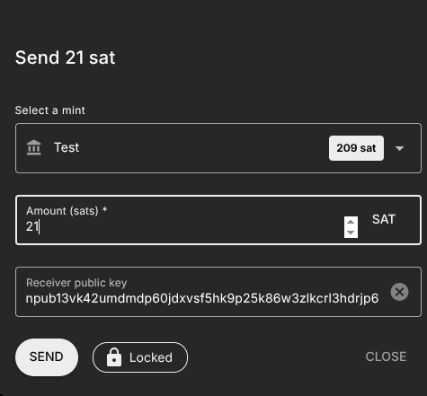
Funcionamiento
Crear: Token se bloquea con pubkey del destinatario
Transferir: Se envía el token (seguro en tránsito)
Gastar: Destinatario firma con su privkey para desbloquearlo
Ventajas: Seguridad, control, pagos dirigidos
Desventajas: Menos privacidad, más complejidad

Slide 9
Objetivos
Evaluación continua y acompañamiento personalizado
Profundizar en el ecosistema actual de Cashu
Comparar wallets y mints
Entender y proponer casos de usos según la realidad

Slide 10
¿Qué criterios importan al elegir un wallet o mint en el ecosistema Cashu?
🤔

Slide 11
¿Qué criterios importan al elegir un wallet o mint en el ecosistema Cashu?
🤔
Seguridad: Código abierto, auditorías, historial
UX/UI: Facilidad de uso, diseño, funciones
Performance: Velocidad, disponibilidad, escalabilidad
Interoperabilidad: Estándares, compatibilidad, portabilidad

Slide 12
Billeteras
https://forte11cuba.github.io/allaboutcashu/wallets.html

Slide 13
Tipos de mint
Test Mints:
Para desarrollo y pruebas
Sin valor real
Alta disponibilidad
Ejemplo: testnut.cashu.space
Mints Públicos:
Operados por la comunidad
Valor real (Bitcoin, USD, EUR)
Diferentes políticas de fees
Variabilidad en confianza
Ejemplo: mint.cubabitcoin.org, mint.minibits.cash/Bitcoin,
stablenut.cashu.network
Test Mints:
Auto-hospedados
Control total
Mayor responsabilidad
Ideal para organizaciones

Slide 14
Criterios de Evaluación de Mints
Uptime: ¿Histórico de disponibilidad?
Fee Model: ¿Costos transparentes?
Keyset Diversity: ¿Rotación regular de claves?
Reputación: ¿Operador conocido en la comunidad?
Bitcoin Mints: https://bitcoinmints.com/?tab=mints&showCashu=true
Cashu Mints: https://cashumints.space/
Audit 8333: https://audit.8333.space/

Slide 15
Cashu VS Alternativas
Protocolo | Privacidad | Escalabilidad | Descentralización | Caso de Uso
Cashu | ✅ Completa | ✅ Instantáneo | ⚠️ Semi (mints) | Pagos privados y offline
Lightning | ⚠️ Limitada | ✅ Instantáneo | ✅ Completa | Micro pagos instantáneos
Fedimint | ✅ Completa | ✅ Instantáneo | ⚠️ Federado | Comunidades cerradas
Liquid | ⚠️ Confidencial | ✅ Rápido | ⚠️ Federado | Financiero

Slide 16
¿En qué escenario usarías la función "Later" offline y cuáles son sus limitaciones?
🤔

Slide 17

Various Nutcases

Slide 18
Preguntas y Dudas

Slide 19
Clase 3: Ecosistema y Herramientas
@Forte11

